Slide 1
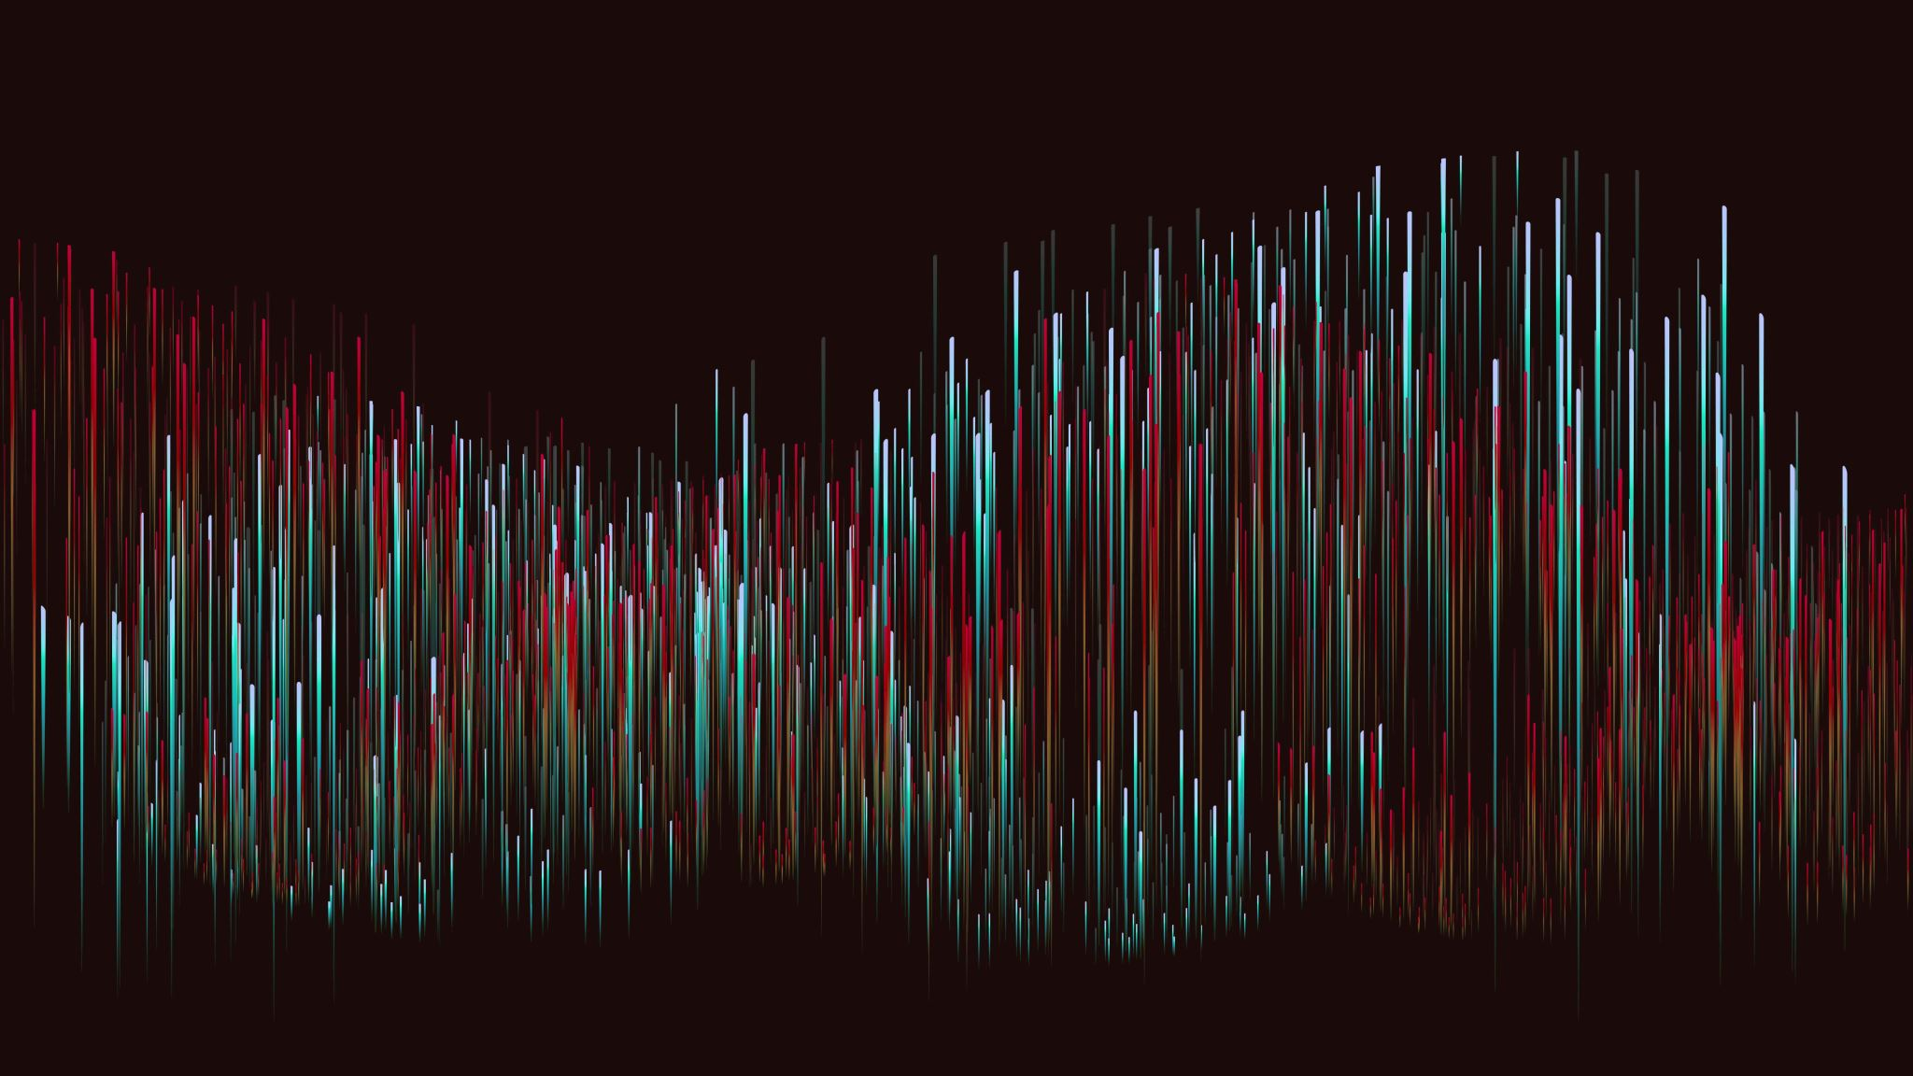
Aula 2 – React Native
Criando o primeiro App
Prof. Aldy Salvino

Slide 2
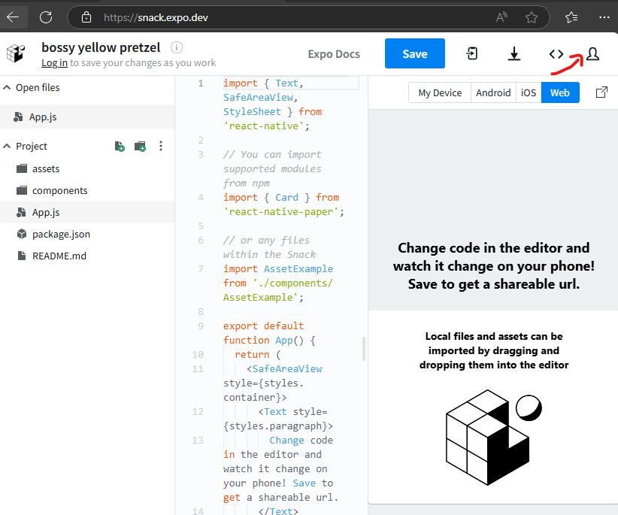
Criando uma conta no snack.expo
Acesse o site: https://snack.expo.dev/

Slide 3
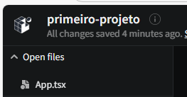
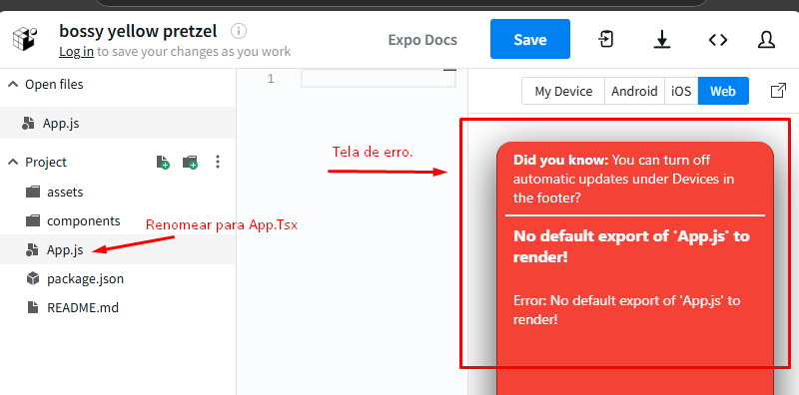
Dê um nome ao seu projeto.

Slide 4
Em App.Tsx
Crie o código abaixo:
import { View, Text} from 'react-native'
function App(){
return (
<View>
<Text>Olá mundo!</Text>
</View>
);
}
export default App;

Slide 5
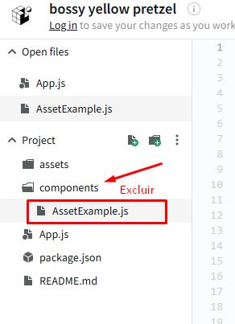
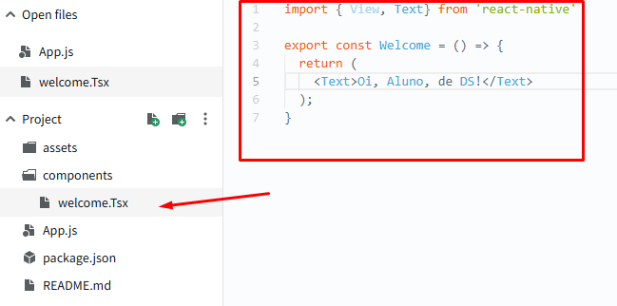
1 -Acesse a pasta components e exclua o exemplo existente
2 –Crie o arquivo, welcome.Tsx e em seguida o código:

Slide 6
3 – Importe o componente welcome, no App.Tsx
import { Welcome } from './components/welcome’;
4 - E faça o uso do mesmo no App
import { View, Text} from 'react-native'
import { Welcome } from './components/welcome';
function App(){
return (
<View>
<Text>Olá mundo!</Text>
<Welcome/>
<Welcome/>
<Welcome/>
<Welcome/>
<Welcome"/>
</View>
);
}
export default App;

Slide 7
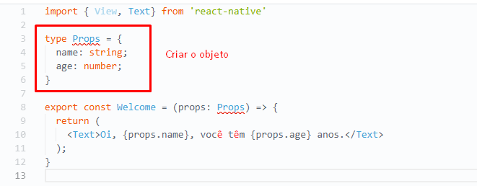
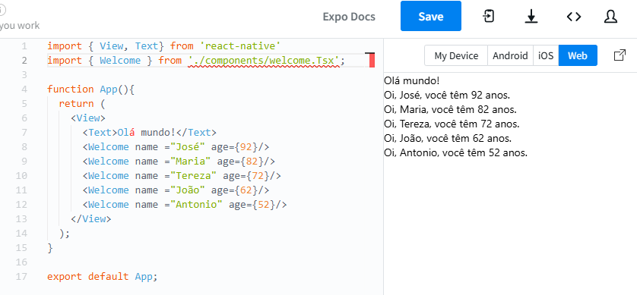
Passagem de parâmetros para o componente
Modifique o componente welcome.Tsx, para o código abaixo
Resultado final do App

